Slide 1
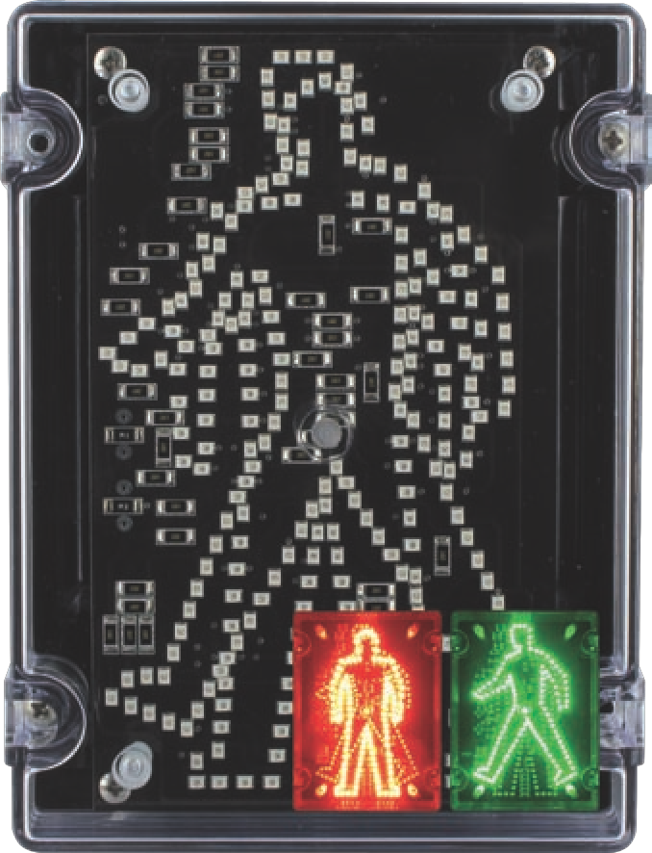
Panel indicador LED IPN/022 – Pasar/Parar
200
150
40
40
80
Semáforo doble para peatones LED.
La matriz de LEDs está configurada como un peatón rojo “detenido” y un peatón verde “cruzando” proporcionando una señal clara, inequívoca y familiar.
Selección de funciones mediante la energización de los terminales correspondientes.
Modelos standard disponibles, 24Vuc, 115Vac y 230Vac. Todas las unidades están protegidas en carcasas de policarbonato estabilizado frente a radiación UV IP65 (200 x 150 x 80mm) para protección frente a la intemperie.
LEDs rojos y verdes con lente transparente.
 |  | IPN/UC/24/LED/022/R/G | IPN/AC/115/LED/022/R/G | IPN/AC/230/LED/022/R/G
Tensión Alimentación |  | 24Vuc | 115Vac | 230Vac
Tensión alim mínima |  | 20Vuc | 98Vac | 195Vac
Tensión alim máxima |  | 27Vuc | 132Vac | 265Vac
Consumo medio | Rojo | 330mA | 80mA | 40mA
 | Verde | 232mA | 70mA | 35mA
Consumo máximo | Rojo | 400mA | 138mA | 69mA
 | Verde | 300mA | 100mA | 51mA
Consumo nominal | Rojo | 7.9W | 9.0W | 9.0W
 | Verde | 5.6W | 7.6W | 7.6W
Intensidad luminosa | Rojo | 41Cd
 | Verde | 68Cd
Ángulo de max luminosidad nominal |  | En el eje frontal
Rango del fusible recomendado |  | Interno - 1A TD
Clase de protección IEC |  | IP65
Rango temperatura de funcionamiento |  | -20 a +45 ºC
Peso neto del producto |  | 620g | 940g | 940g
SOVERIN CONTROL, S.L. Alameda Urquijo, 80 oficinas - 48013 – BILBAO (Vizcaya)
Tfno: +34 94 454 33 33 Fax: +34 94 454 50 77 E-mail: info@soverincontrol.com Pag web: www.soverincontrol.com

